Slide 1
Курганский институт железнодорожного транспорта – филиал ФГБОУ ВО «Уральский государственный университет путей сообщения» в г. Кургане
КИЖТ УрГУПС
ИСТОРИЯ учебного заведения
в музейных экспонатах

Slide 2
МУЗЕЙНАЯ ЭКСПОЗИЦИЯ ОБЩИЙ ВИД

Slide 3
Музейная экспозиция Курганского института железнодорожного транспорта была открыта в 2010 году, в канун 65-летия Великой Победы
В основу экспозиции легли материалы, собранные выпускником училища, краеведом, автором нескольких книг по истории Курганского отделения ЮУЖД и Железнодорожного училища № 1 г. Кургана
САДОВЫМ Владимиром Егоровичем

Slide 4
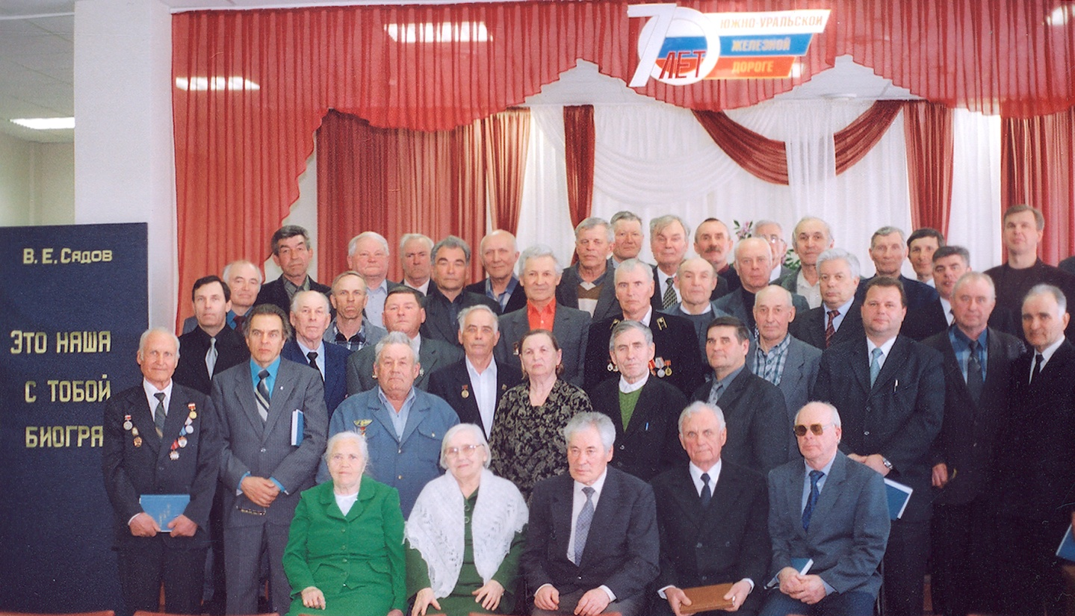
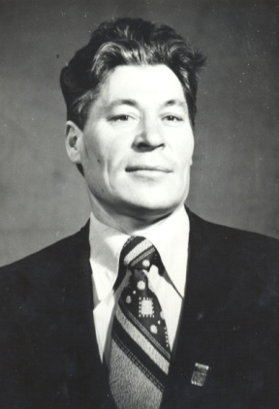
Презентация книги В. Е. Садова «Это наша с тобой биография», посвящённой истории Железнодорожного училища №1 г. Кургана. 24.04.2004 г.
Автор с героями своей книги – выпускниками ЖУ №1

Slide 5
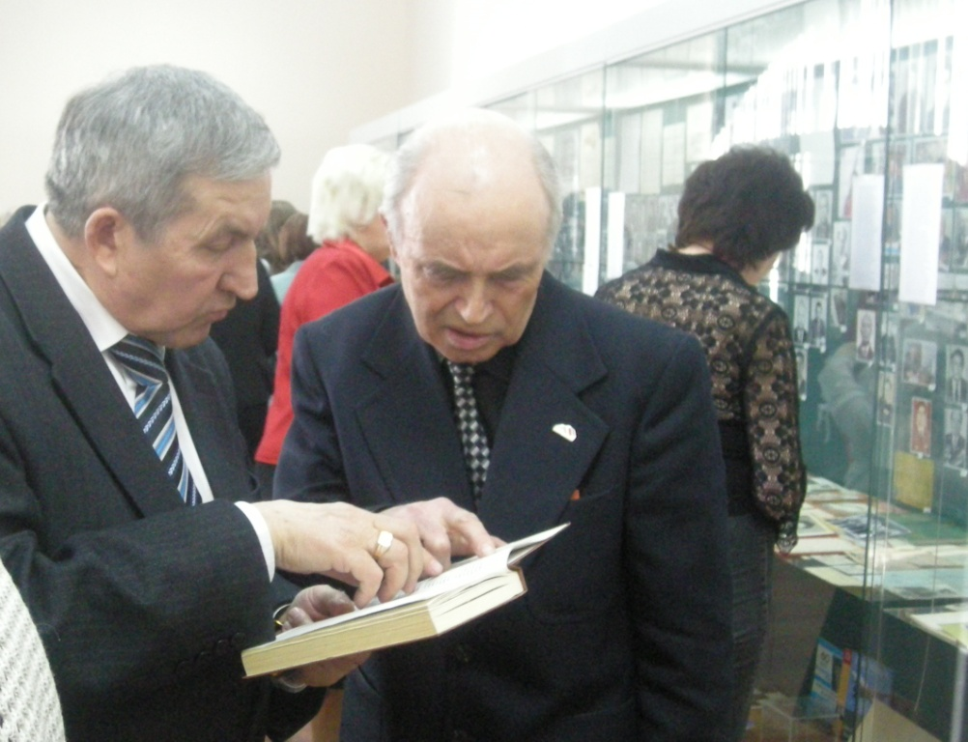
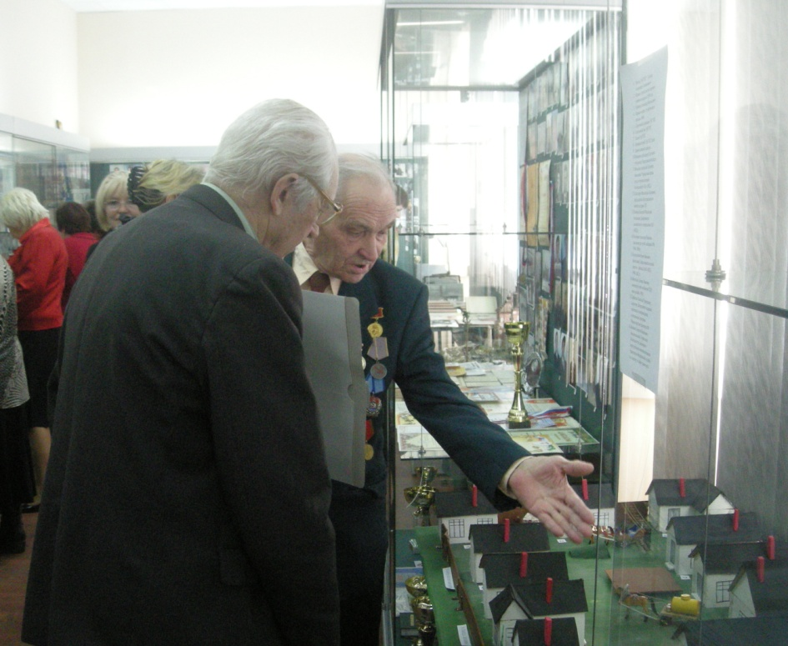
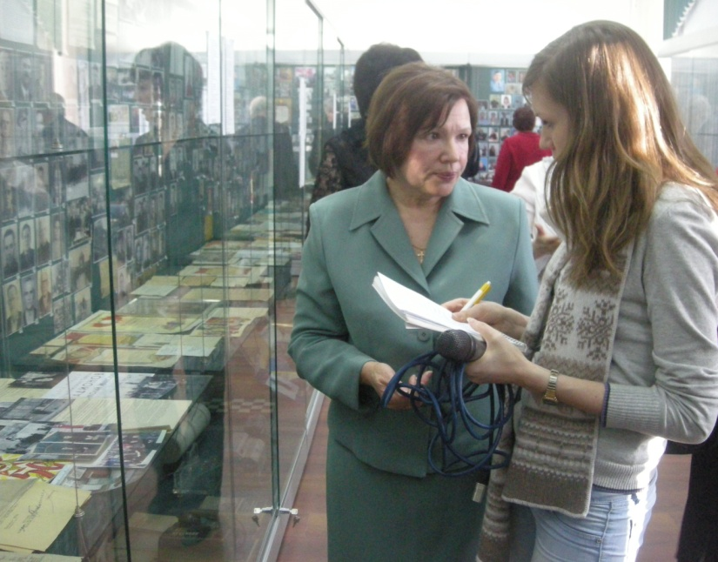
ОТКРЫТИЕ МУЗЕйНОЙ ЭКСПОЗИЦИИ 25 марта 2010 года

Slide 6
Газета «Призыв» об открытии музея истории института 09.04.2010 г.

Slide 7
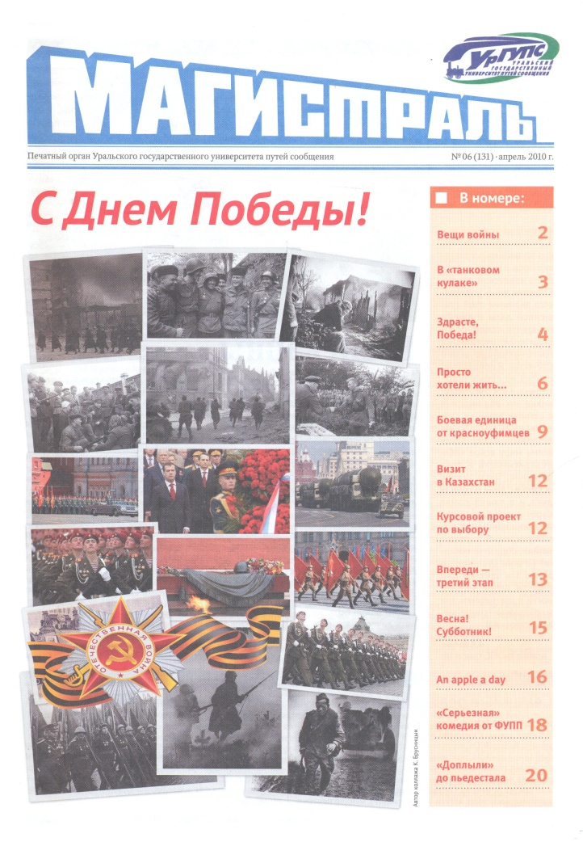
Газета «Магистраль» об открытии институтской музейной экспозиции апрель 2010 г.

Slide 8
Железнодорожное образование в Зауралье
Курган называют «Вратами Сибири». Великая железнодорожная магистраль, как символ технической цивилизации, пришла сюда вместе с первым поездом, торжественно встреченным горожанами 4 октября 1893года. При станции было построено паровозное депо на девять стойл и мастерские, каменное здание вокзала и посёлок на 800 дворов

Slide 9
Прибытие первого поезда в Курган 4 октября 1893 года

Slide 10
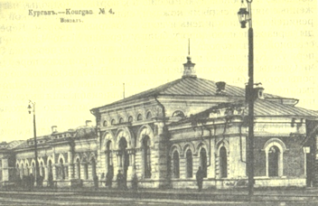
Паровозное депо
Здание вокзала
ст. Курган

Slide 11
Было открыто железнодорожное училище для подготовки рабочих кадров
К сожалению, пока имеются лишь косвенные данные, подтверждающие существование училища и технических классов при станции Курган (публикации курганских историков – краеведов). Поиск документов продолжается. Так начиналась история железнодорожного образования земли Курганской

Slide 12
В настоящее время точкой отсчёта является открытие в 1926 году при Курганском паровозном депо Школы Бригадного ученичества (ШБУ) для подготовки кадров машинистов, помощников и слесарей по ремонту паровозов

Slide 13
Кадры строителей, так необходимых развивающейся железной дороге, в 1930-1931 годах готовили Стройуч и школа ФЗУ. Открытый в 1932 году Учебный комбинат объединил эти учебные заведения

Slide 14
В 1935 году открылась Курганская техническая школа, где начали обучение 150 учащихся: будущие паровозные машинисты, дежурные по станции, дорожные мастера. Именно на базе КТШ в 1940 году открылось железнодорожное училище №5, которое, после образования Курганской области в 1943 году, получило №1

Slide 15
НАЧАЛО МУЗЕЙНОЙ ЭКСПОЗИЦИИ
Экспозицию музея открывает довоенный период
Первые преподаватели, первые выпускники. Со старых снимков смотрят на нас строгие юноши, которые вынесут на своих плечах все тяготы военных лет

Slide 16
Великая Отечественная война
Представлены материалы о выпускниках - Героях Советского Союза Н.И. Радионове и А.Е.Черёмухине, о жизни училища в эти трагические для нашей Родины годы. Тяжелая работа на базовых предприятиях по ремонту паровозов, вагонов, автотормозов, суровый быт учащихся, одежда, обувь, в которых ходили ребята, инструмент, изготовленный в учебных мастерских

Slide 17
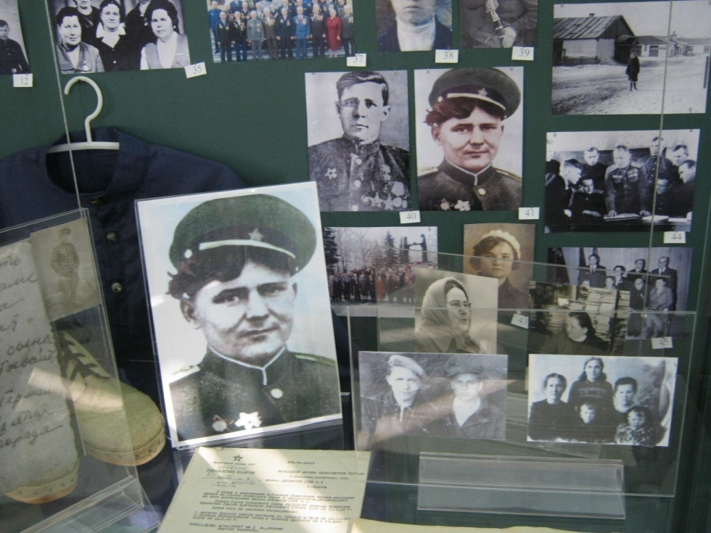
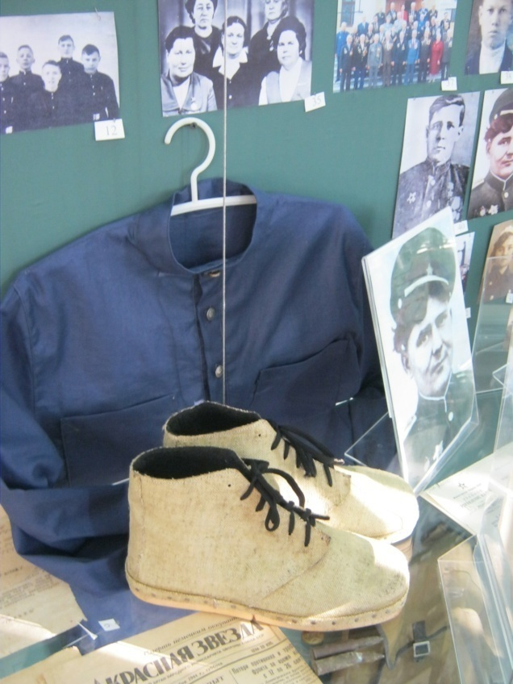
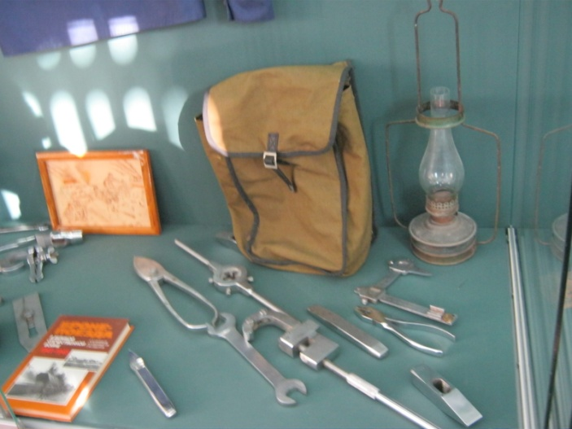

Slide 18
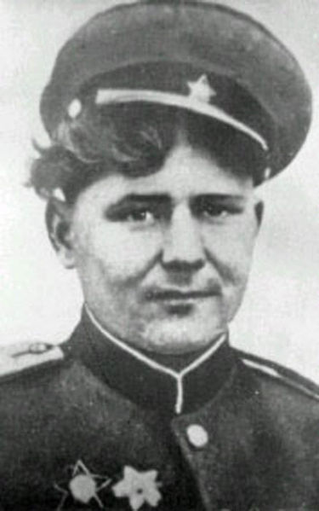
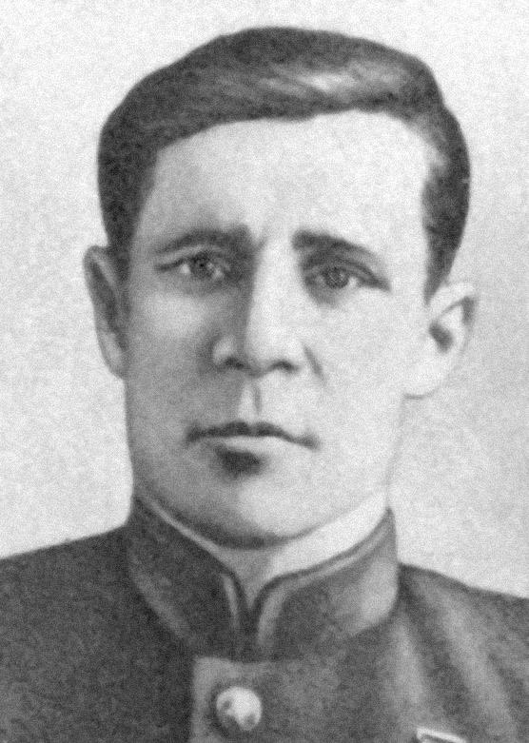
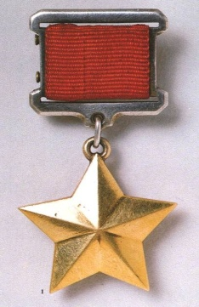
МЫ ПОМНИМ! МЫ ГОРДИМСЯ!
ВЫПУСКНИКИ
Герои Советского Союза
Радионов Н.И. Черёмухин А.Е.

Slide 19
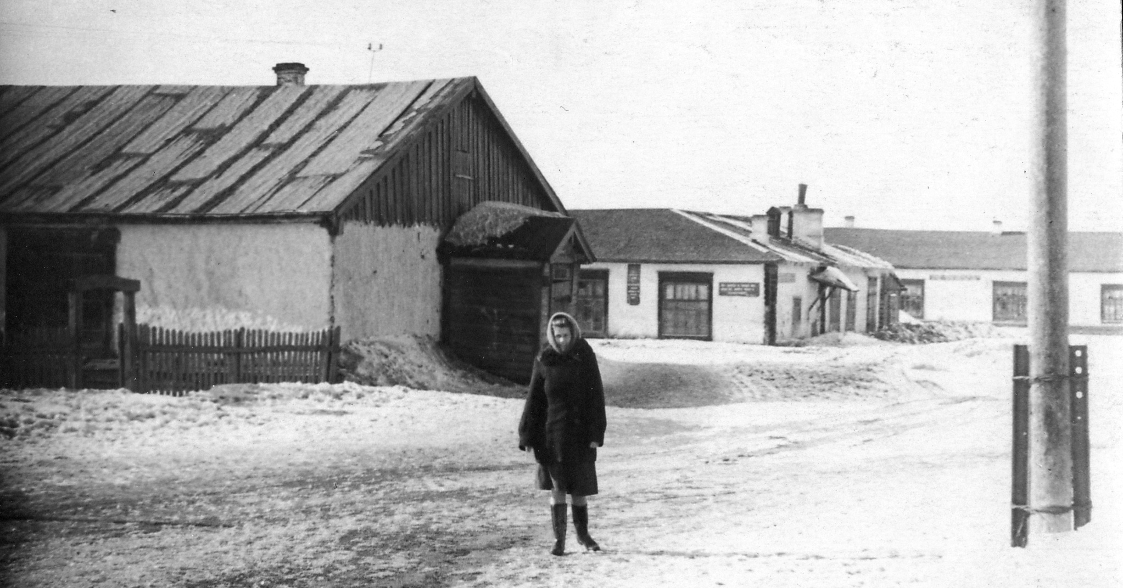
Бараки на территории ЖУ №1 1943 г.

Slide 20
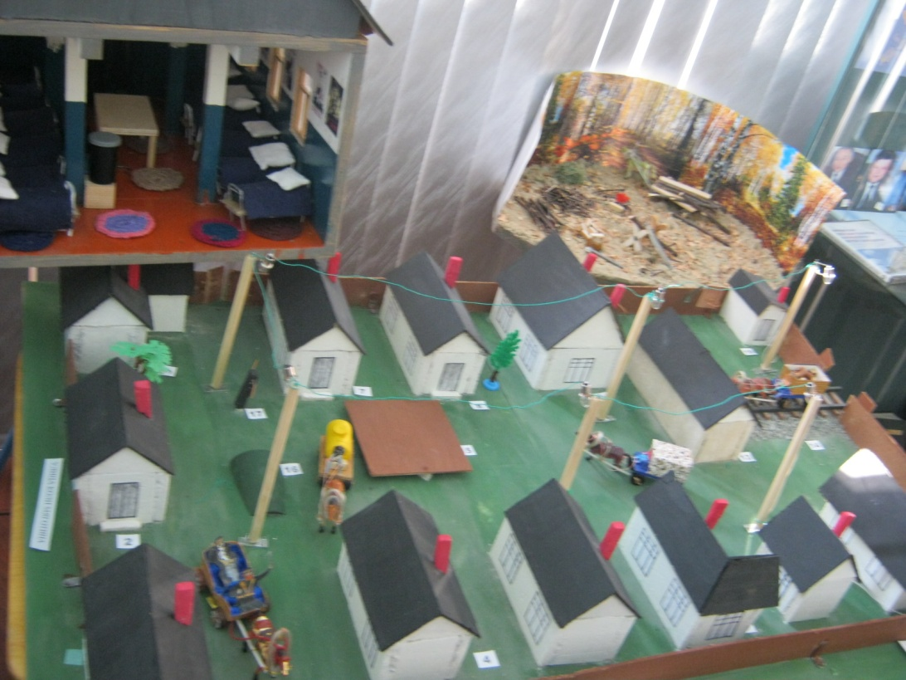
Схема территории
ЖУ №1 40-50-х гг.
XX века
Макет территории ЖУ №1

Slide 21
Авторы макета – студенты группы П-21

Slide 22
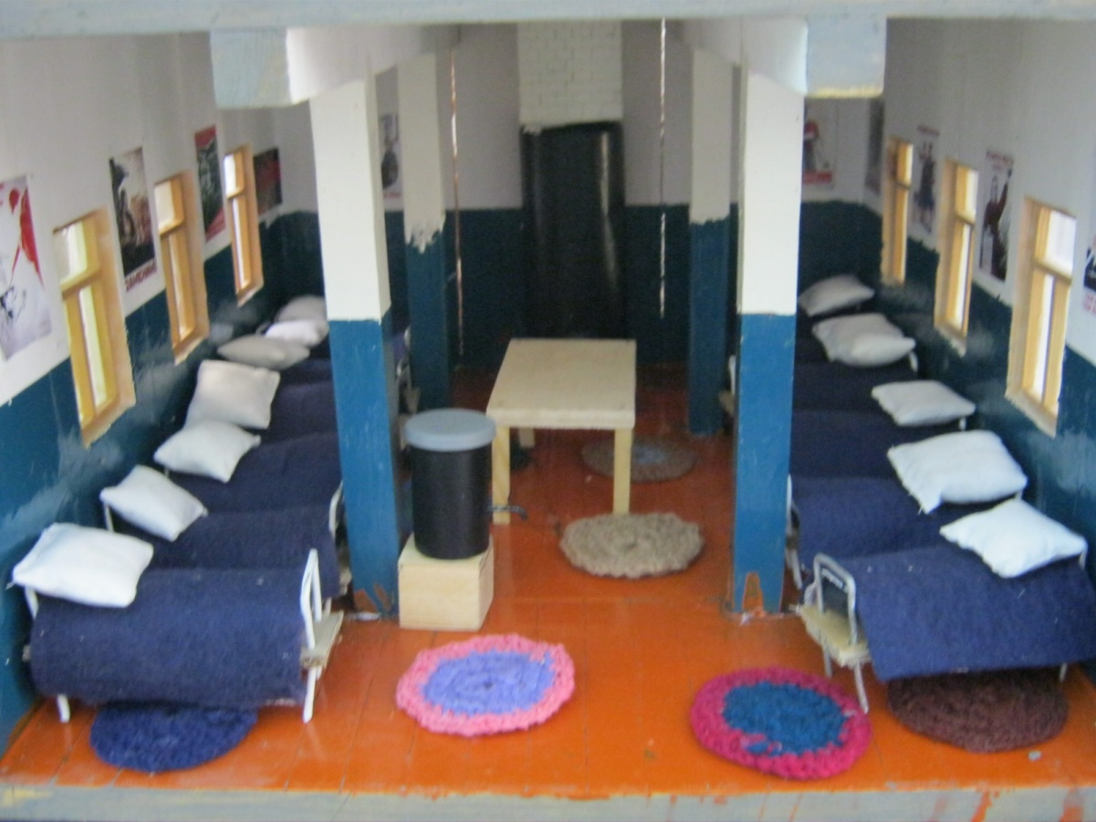
Комната
в общежитии
военного времени
Макет комнаты
общежития

Slide 23
В годы войны в училище обучалось до полутора тысяч подростков. Принял Курган учащихся из оккупированных областей. Более двухсот из них прибыли из блокадного Ленинграда
Учащиеся осваивали железнодорожные профессии и профессии металлообработки, работали на курганских заводах, выполняя военные заказы. Фронтовыми бригадами учащихся под руководством наставников за годы войны было отремонтировано более сотни локомотивов

Slide 24
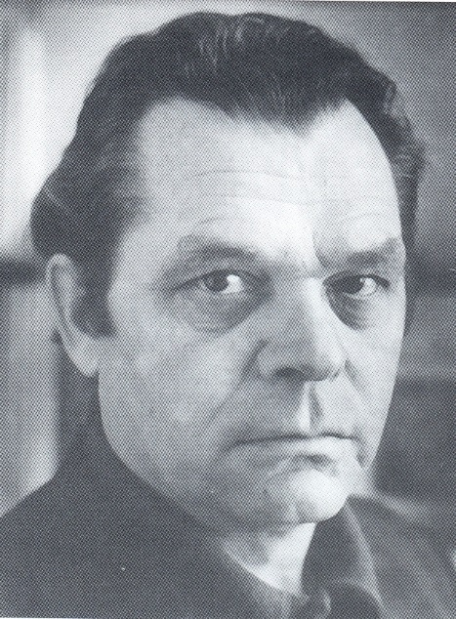
Картина Б.М. КОЛБИНА «В паровозном депо» передана в дар музею семьёй известного художника – выпускника ЖУ №1 1945 года

Slide 25
1941год. Проводы на фронт мастера производственного обучения Очеретина Николая Ивановича

Slide 26
Учащиеся точили снаряды, изготавливали инструмент, пистолеты для бензозаправщиков, девушки в свободное время вязали носки и варежки, шили кисеты и отправляли посылки на фронт. Суровое было время, но и тогда ребята занимались спортом, участвовали в художественной самодеятельности, читали, смотрели кино. В одном из десяти бараков на территории училища располагался клуб, была библиотека

Slide 27
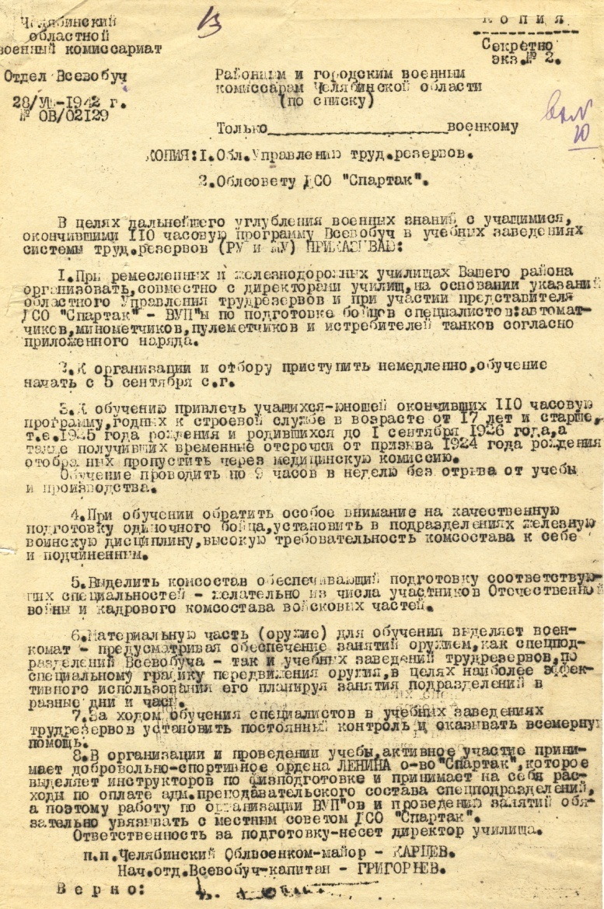
ДОКУМЕНТЫ
Копия приказа Челябинского областного
Военного комиссариата № ОВ/02129
от 28.VIII/1942 г. (под грифом «Секретно»)
о подготовке в ремесленных и
железнодорожных училищах бойцов
специальностей:
автоматчиков, пулемётчиков,
миномётчиков, истребителей танков

Slide 28
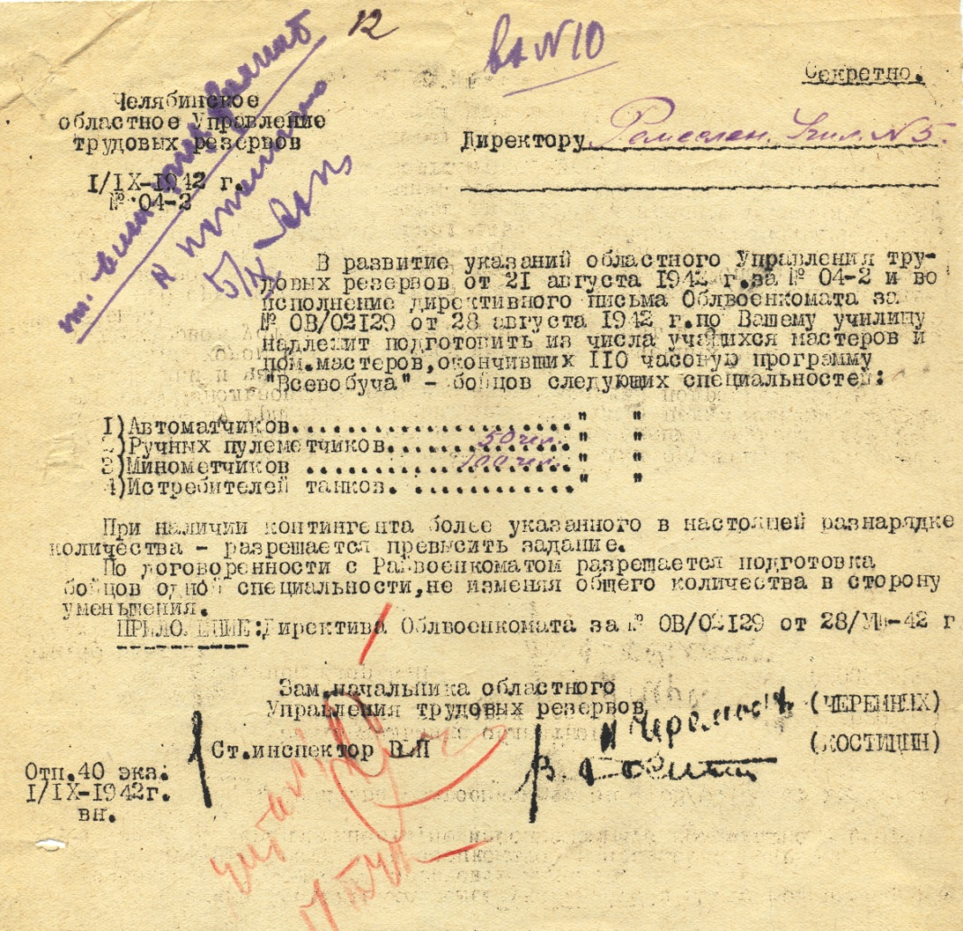
Копия письма Челябинского областного Управления трудовых резервов № 04-2 от 1/IX -1942 г. под грифом «Секретно»), содержащего наряд на подготовку бойцов специальностей: ручных пулемётчиков и миномётчиков

Slide 29
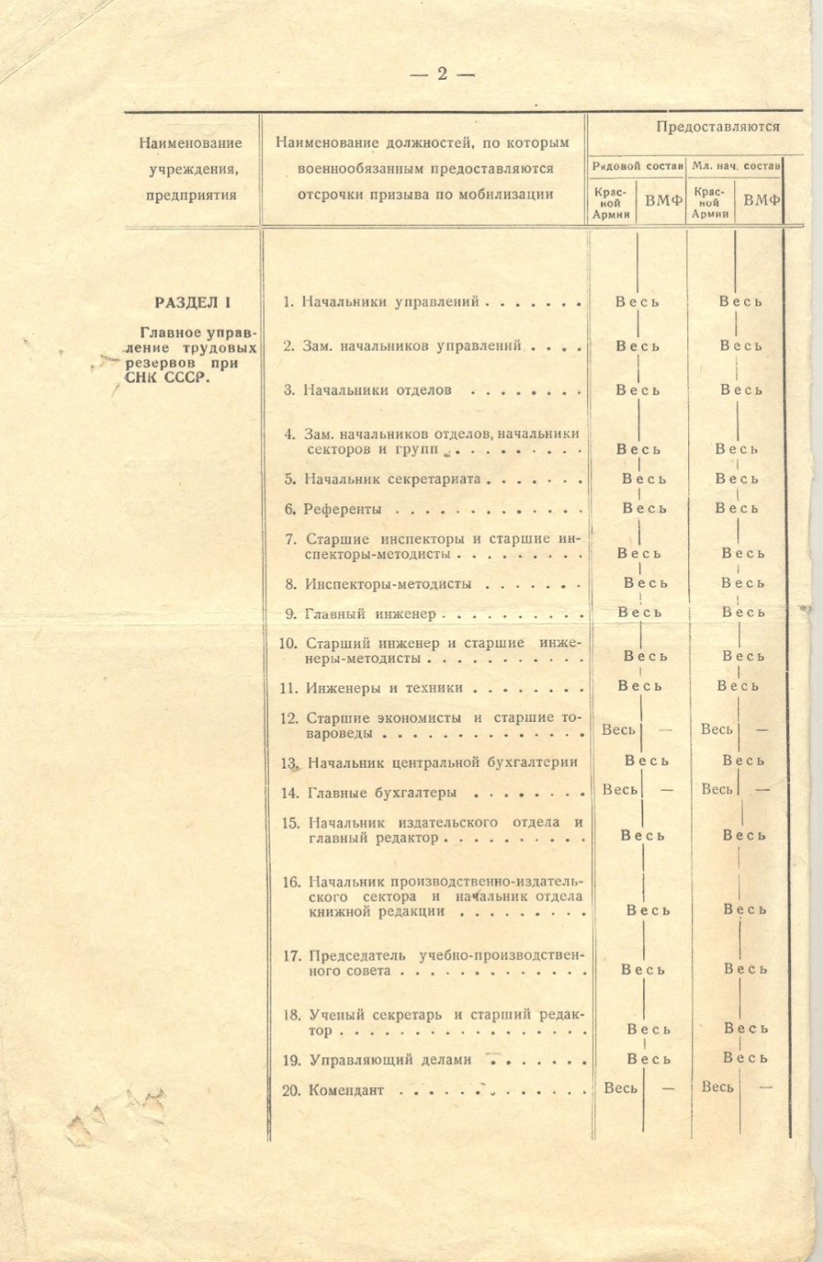

Slide 30
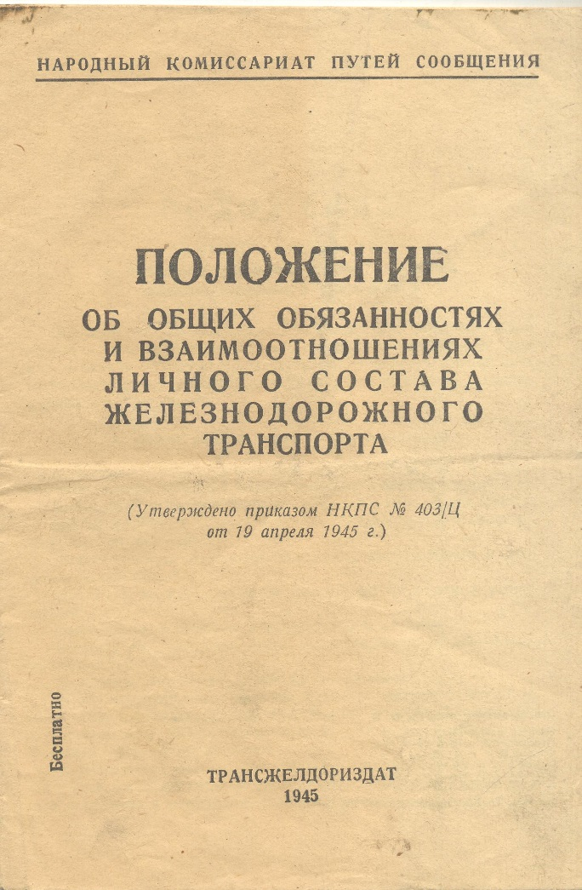

Slide 31
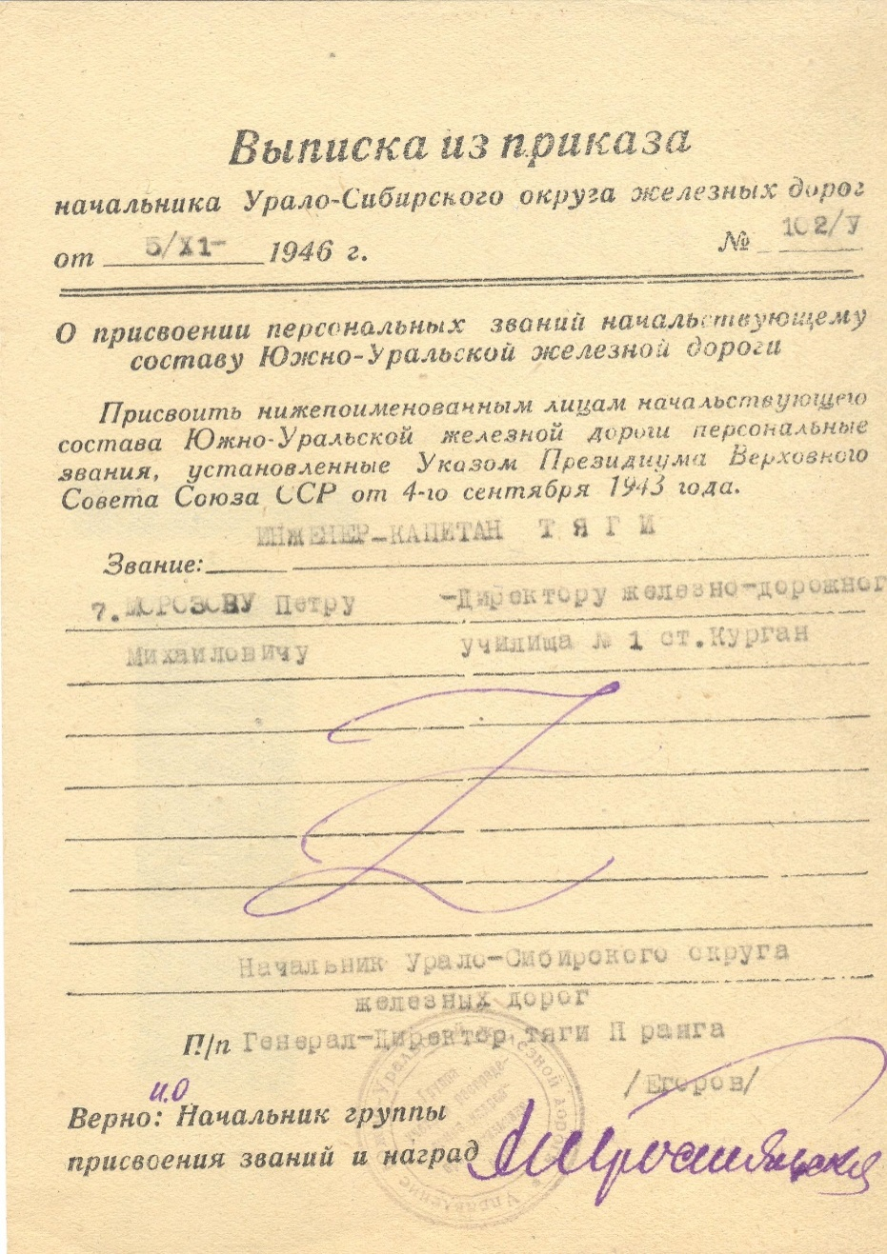
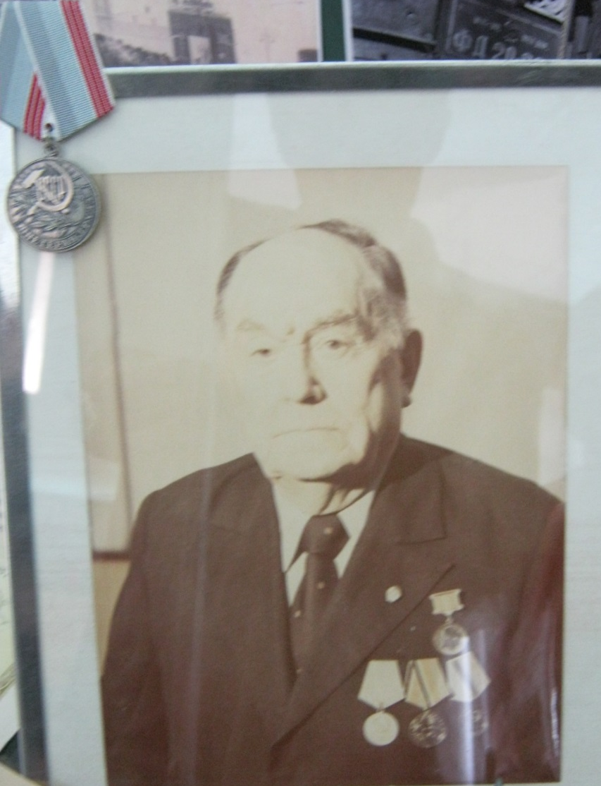
МОРОЗОВ П.М. –
директор ЖУ №1
1945 – 1961 гг.

Slide 32
В тылу и на фронте ковалась Победа.
Каждый за Родину в бой был готов.
Сегодняшних юношей прадеды, деды
Водили составы, громили врагов.
Есть наши герои средь тех миллионов.
Пусть их имена не померкнут вовек.
Форсировал Одер НАШ Радионов,
Черёмухин НАШ штурмовал Кёнигсберг

Slide 33
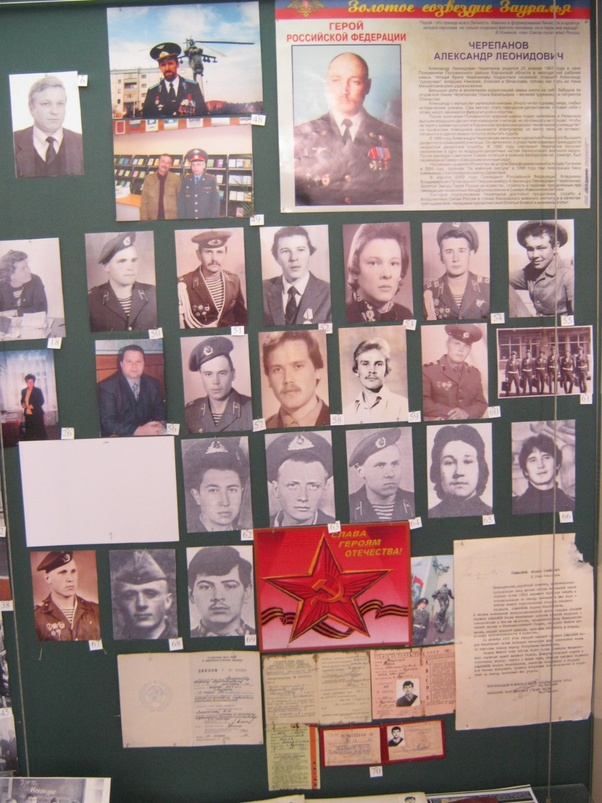
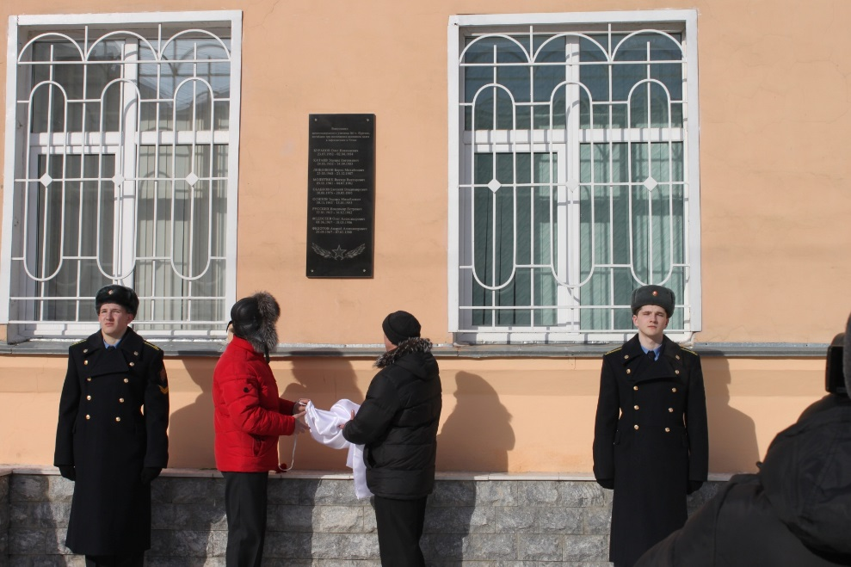
Боевые традиции выпускников училища достойно продолжились в следующих поколениях.
Во многих горячих точках побывали ребята.
Девять молодых жизней унесли Афганистан и Чечня

Slide 34
ЛЕЩЕНКОВ Борис Михайлович
Младший сержант Лещенков Борис Михайлович родился 25.03.1968 в селе Целинное Курганской области.
В 1983-1986 гг. учился в ГПТУ № 1 г. Кургана
Погиб в Афганистане
21 декабря 1987 г.
Награждён орденом Красной Звезды, посмертно.

Slide 35
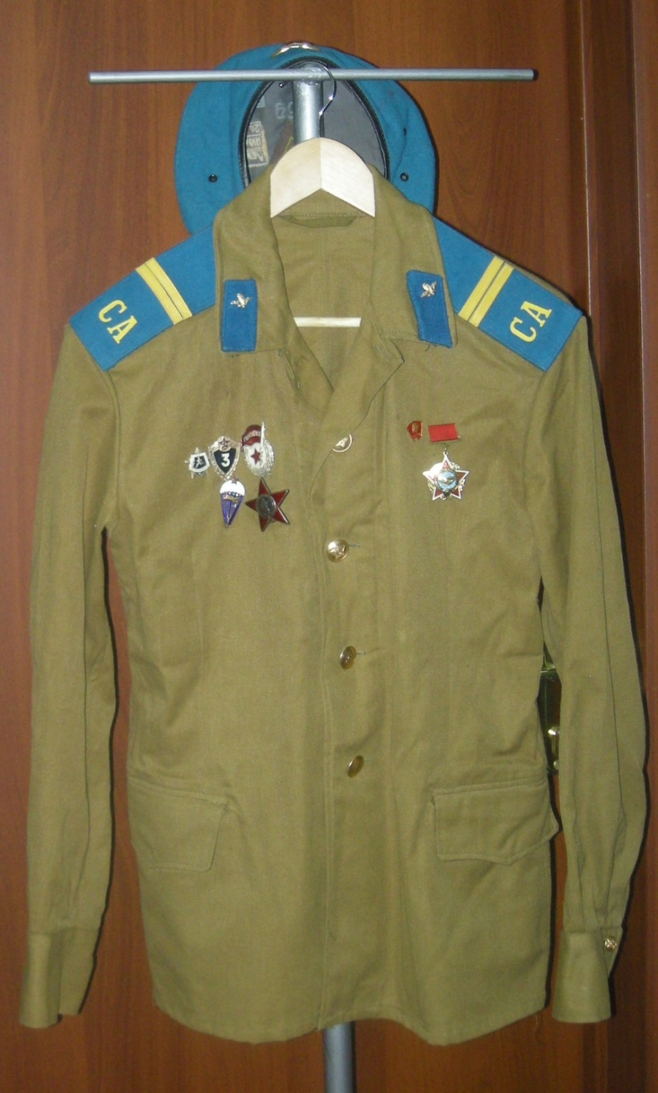
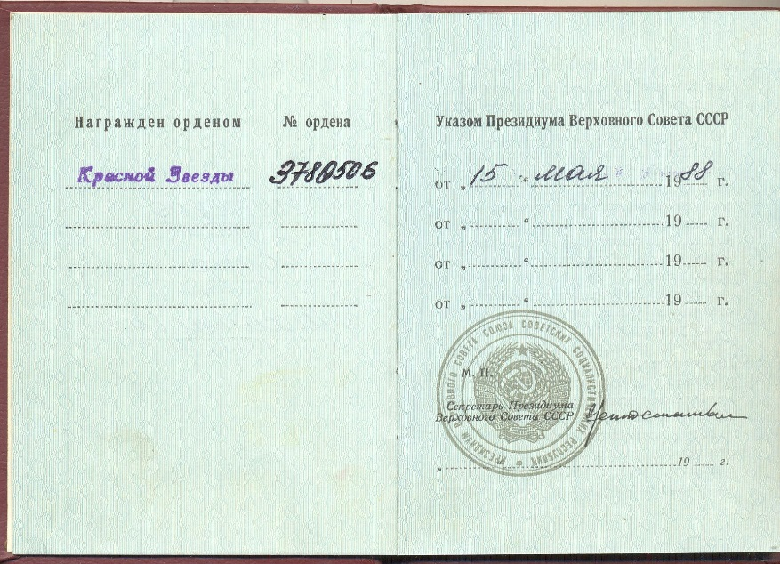
Солдатская форма Бориса Лещенкова

Slide 36
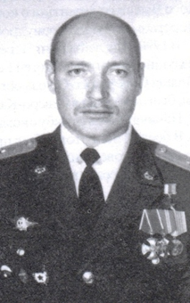
В 2000 году звание Героя России было присвоено Александру Леонидовичу Черепанову за мужество, стойкость и героизм, проявленные при ликвидации незаконных банд –формирований в Северокавказском регионе

Slide 37
Спортивная слава института
Училище всегда славилось и своими спортивными традициями
26 мастеров спорта и семь кандидатов в мастера спорта вышли из его стен
Лыжи, лёгкая и тяжёлая атлетика, самбо, бокс, греко-римская борьба, биатлон, городки, стендовая стрельба и другие виды спорта развивали будущих железнодорожников, закаляли их тела и души

Slide 38
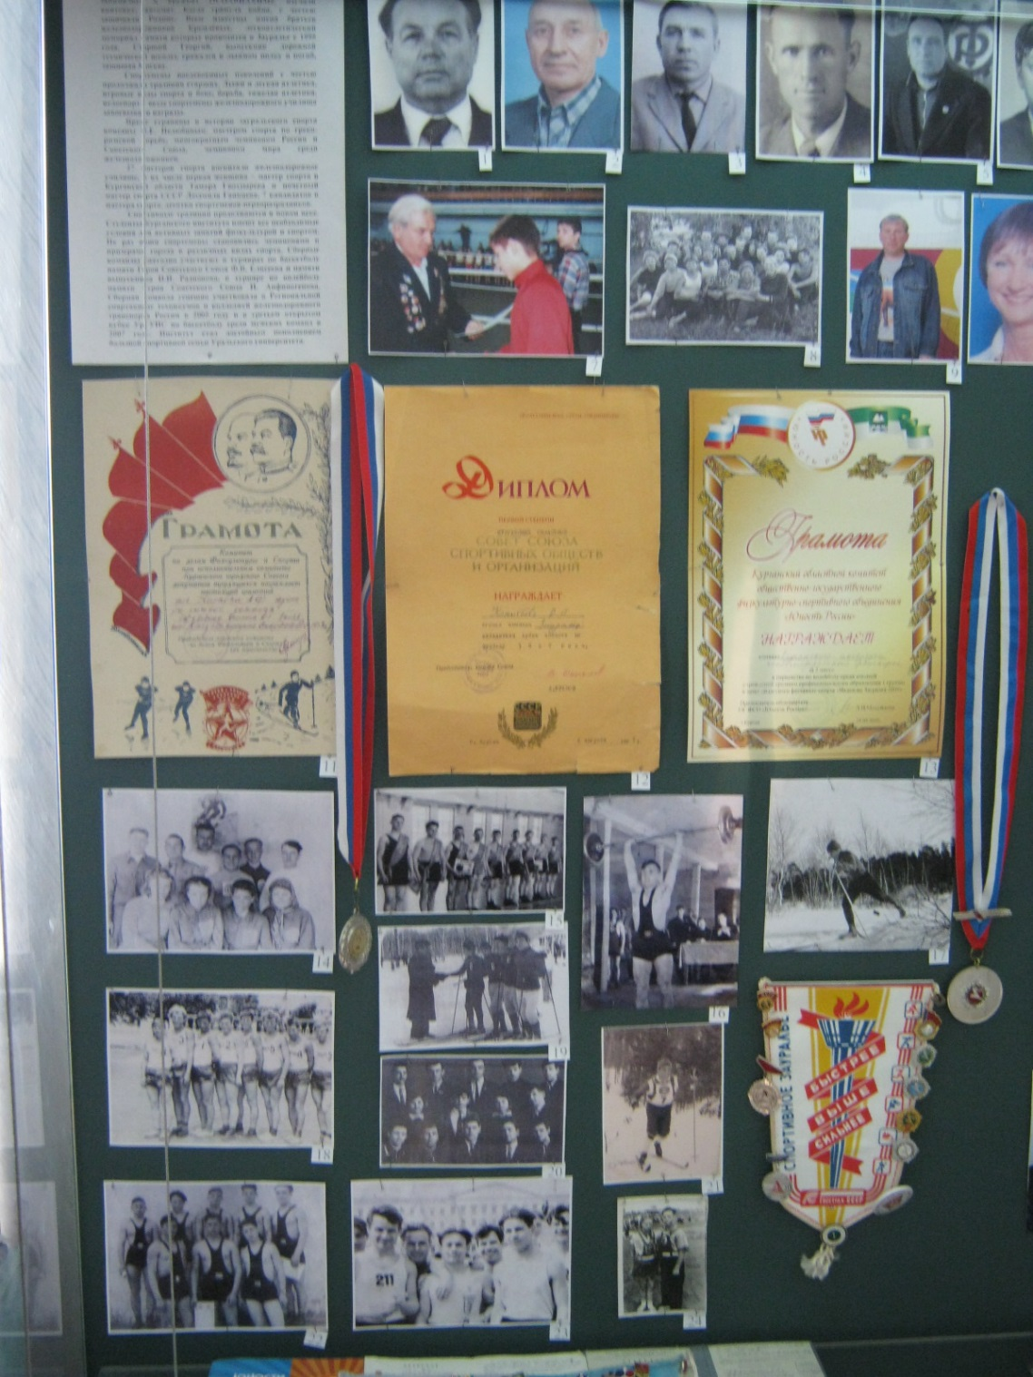
Спортивная слава училища живёт и поныне. Институтские команды успешно выступают на городских и областных соревнованиях, участвуют в студенческих спартакиадах ОАО «РЖД»

Slide 39
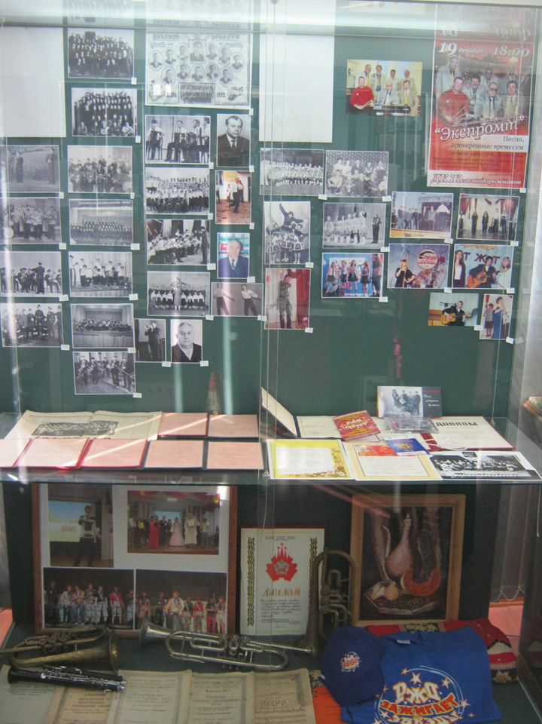
Традиции художественной самодеятельности восходят к «синеблузникам» 20-30-х годов. Даже в тяжёлую военную пору клуб ЖУ и Дом культуры железнодорожников не пустовали. Многие учащиеся позже стали профессиональными артистами

Slide 40
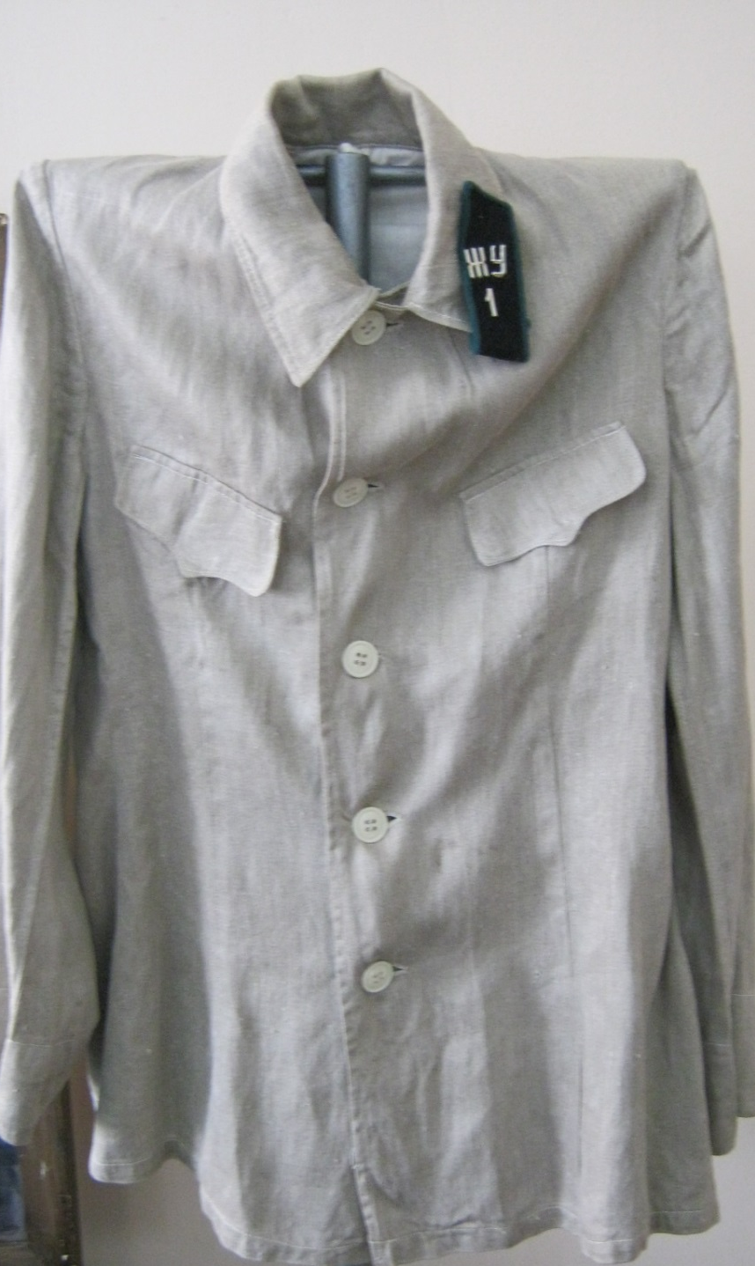
Сценический костюм участника училищной художественной самодеятельности

Slide 41
КТЖТ
16 марта 2000 года в Министерстве путей сообщения было подписано указание № 55у «О реорганизации профессионального училища №1 станции Курган Южно-Уральской железной дороги» и преобразовании его в Государственное образовательное учреждение среднего профессионального образования в Курганский техникум железнодорожного транспорта

Slide 43
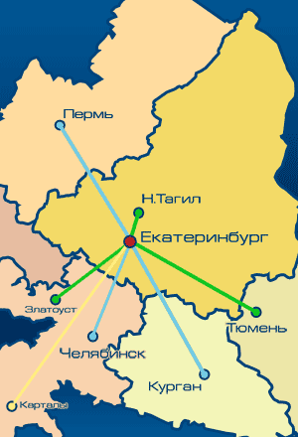
.
Сейчас КИЖТ - часть большого, динамично развивающегося университетского комплекса, головной вуз которого, Уральский государственный университет путей сообщения, входит в сотню лучших вузов России

Slide 44
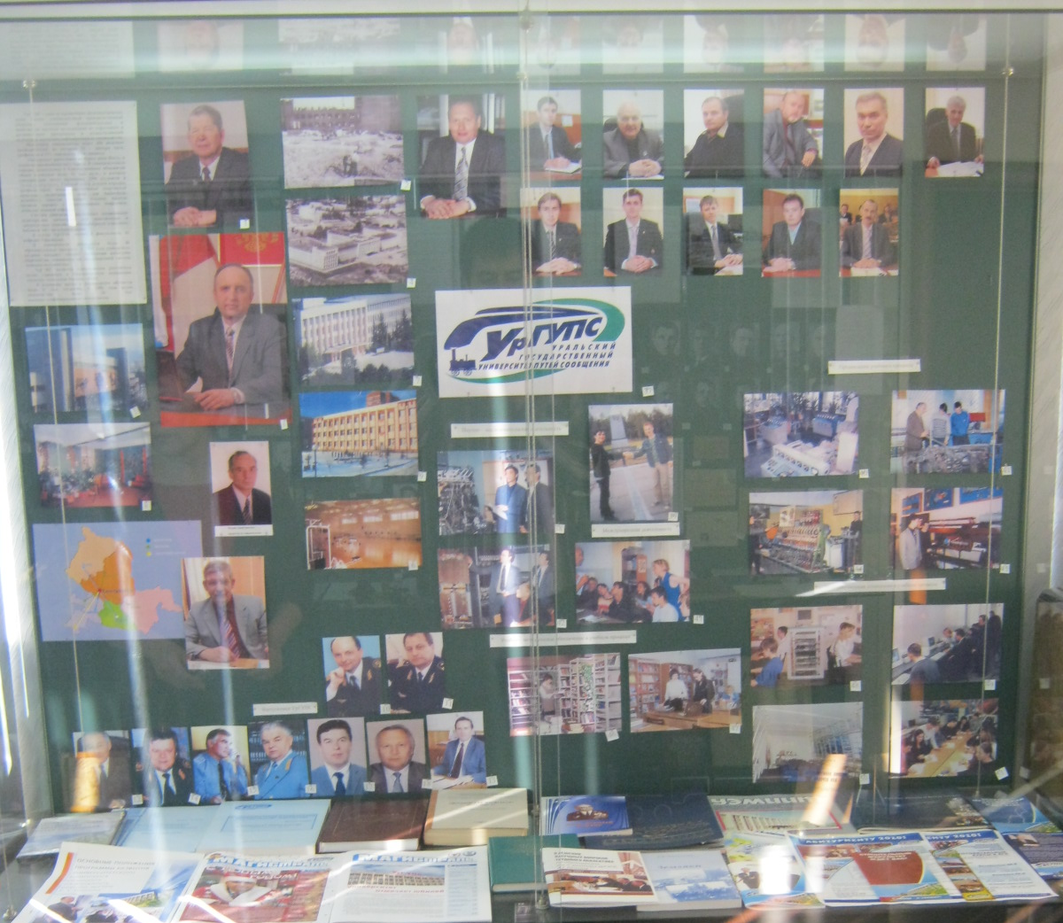

Slide 45
История железной дороги,
жизни и быта людей
в музейных экспонатах

Slide 46
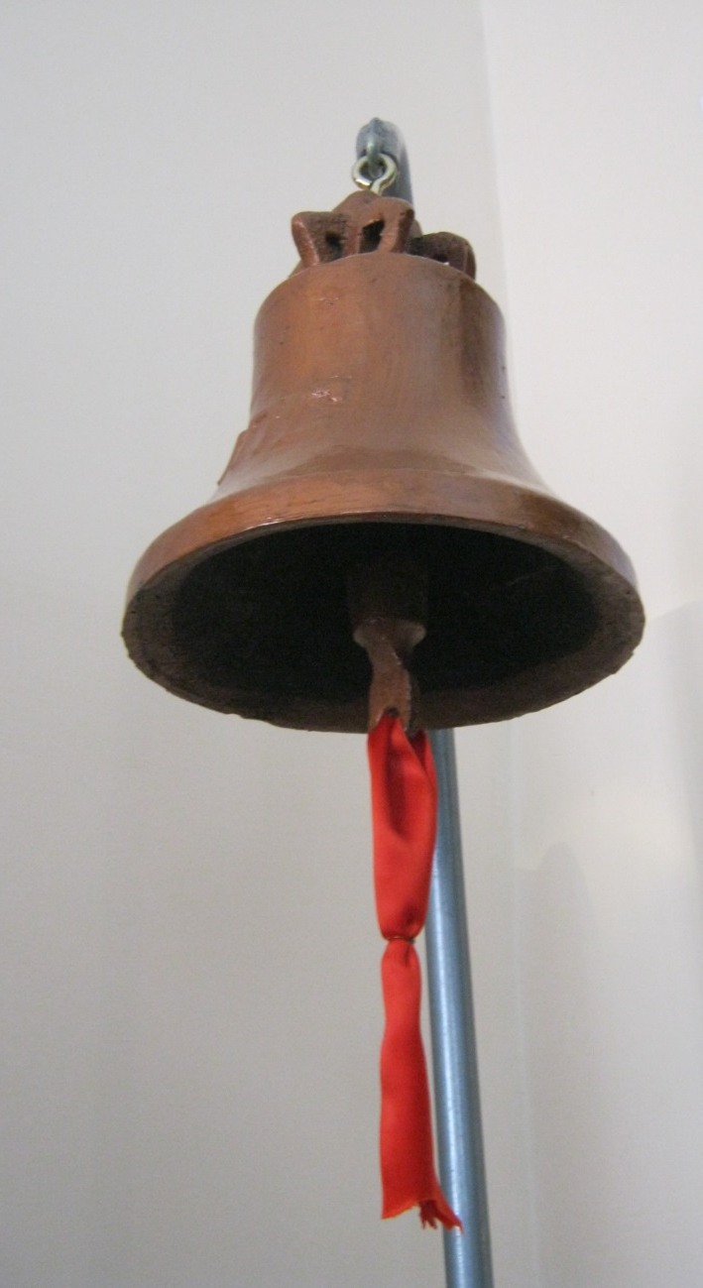
Станционный колокол
Колокол встречает своим звонким голосом первокурсников института и провожает выпускников в большую жизнь

Slide 47
Памятные знаки
и вещи курганских железнодорожников

Slide 48
ЮУЖД

Slide 49
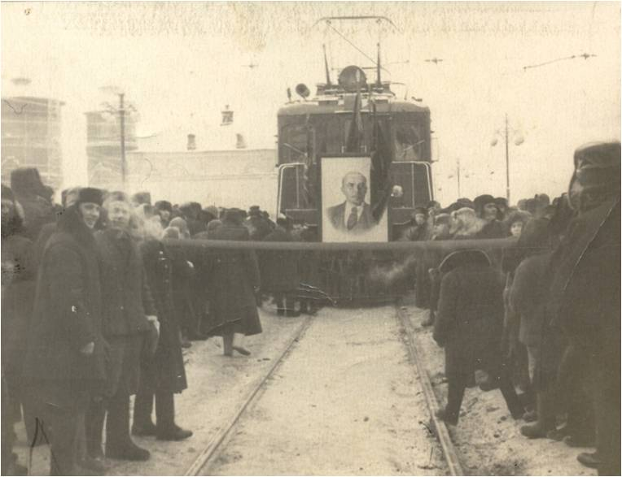
Прибытие в Курган первого поезда на электрической тяге, декабрь1956 г.

Slide 53
Художественный календарь-альманах «Царь-Колоколъ» 1916 года (фрагмент)
Календари, выпускаемые с 1885 года в «Товариществе» И.Д.Сытина, были настоящим народным чтением – своеобразным справочником на все случаи жизни с географическими, железнодорожными, финансовыми, метеорологическими и прочими сведениями. Печатались и отрывные , и настольные календари, среди которых был и художественный календарь-альманах «Царь-Колоколъ»

Slide 54
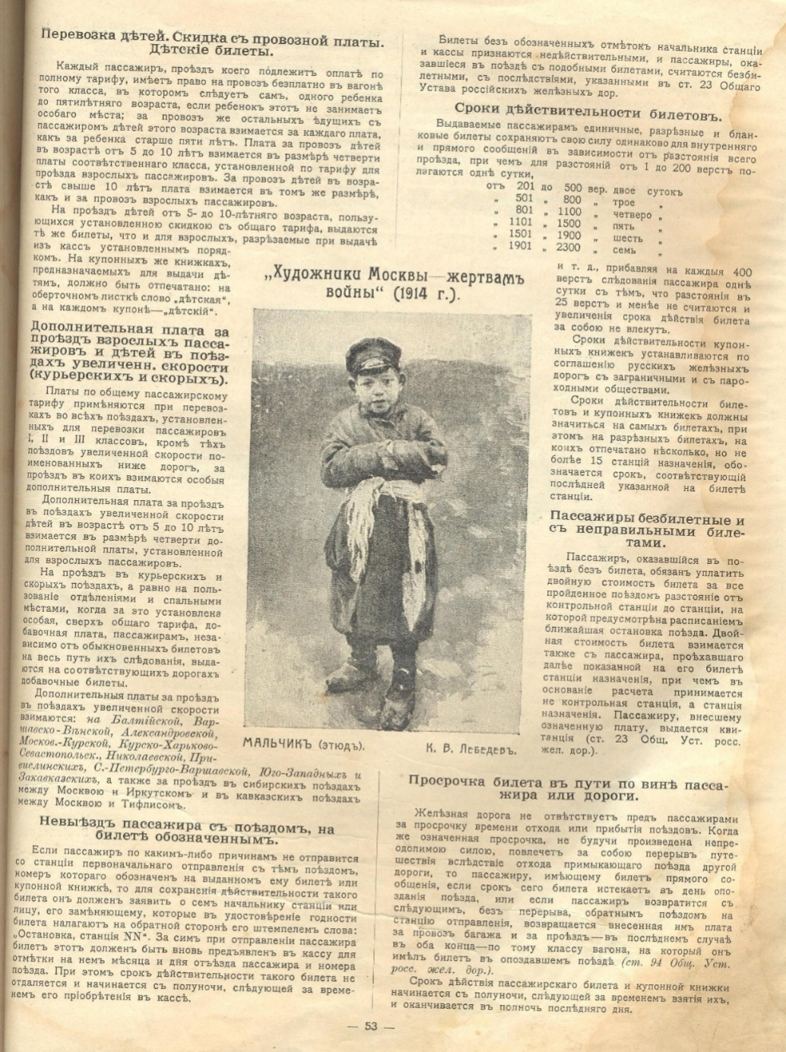

Slide 55
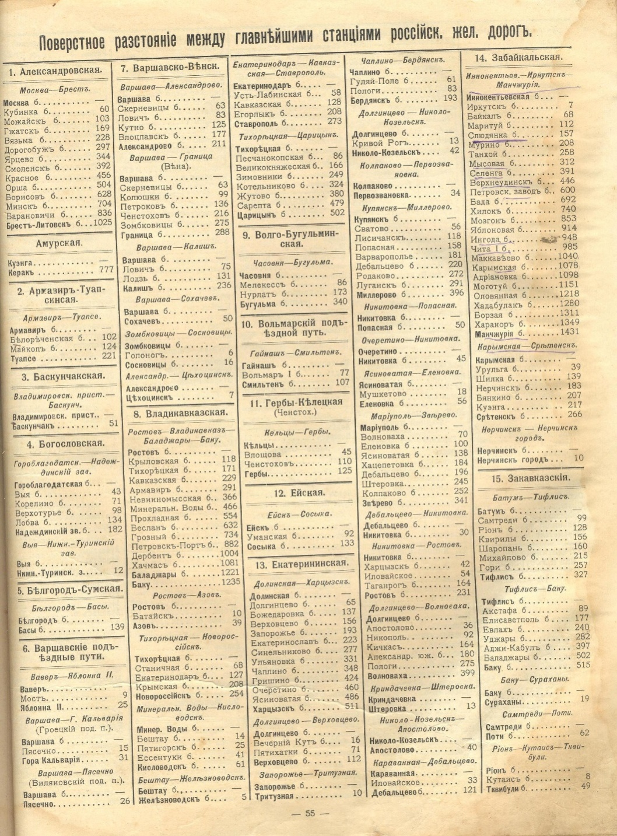

Slide 58
